Slide 1
메뉴 구조도
공통
로그인
login
사용자
메인
main
상품
market
상품조회
market/item/list
상품상세조회
market/item/detail
구매요청(.do)
장바구니
market/basket
구매요청(.do)
주문내역
market/order
마이페이지
mypage
사용자 정보
mypage/info

Slide 2
구매 프로세스
상품 목록 조회
상품 상세 조회
장바구니
구매요청
구매완료
물품구입 -> 배송 -> 입금
장바구니

Slide 3
로그인 프로세스
로그인 요청
login.vue
로그인 처리
UserService.java
사용자 정보 저장
user.js
사용자 정보 검증
AccessToken, RefreshToken 생성
HttpOnly Cookie
생성
RefreshToken
DB 저장
사용자 정보,
HttpOnly Cookie 반환
토큰 유효성 검증
JwtAuthFilter.java

Slide 4
요청 검증 프로세스
요청 발생
*.vue
토큰 유효성 검증
JwtAuthFilter.java
토큰이 유효한 경우
요청 결과 반환
Access 토큰 만료된 경우
Error Code(401) 반환
토큰 재발급 요청
axios.js
토큰 검증 및 재발급
AuthController.java
원본 요청 재실행
axios.js
화면 이동 검증 프로세스
요청 발생
auth.ts
/api/auth/check
토큰 유효성 검증
JwtAuthFilter.java
토큰이 유효한 경우
권한 검증
AuthControlle.java
권한 값 반환
Access 토큰 만료된 경우
Error Code(401) 반환
토큰 재발급 요청
axios.js
토큰 검증 및 재발급
AuthController.java
원본 요청 재실행
axios.js
토큰 유효성 검증
JwtAuthFilter.java

Slide 5
로그인 화면
아이디
로그인
비밀번호
1
아이디 / 비밀번호 찾기
아이디 저장
1
카카오 오픈 채팅 주소로 연결

Slide 6
마이페이지
아이디
아이디
비밀번호
1
변경하기
메모
저장
돌아가기
1
비밀번호 변경 모달 호출

Slide 7
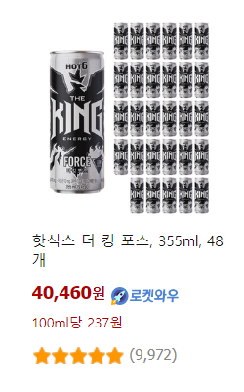

상품 – 구매하기 – 목록 조회
검색조건
분류
상세분류
검색
상품 목록
품절 상품 숨기기
정렬
총 n개
품절
이미지
상품명
가격
별점
등록

Slide 8
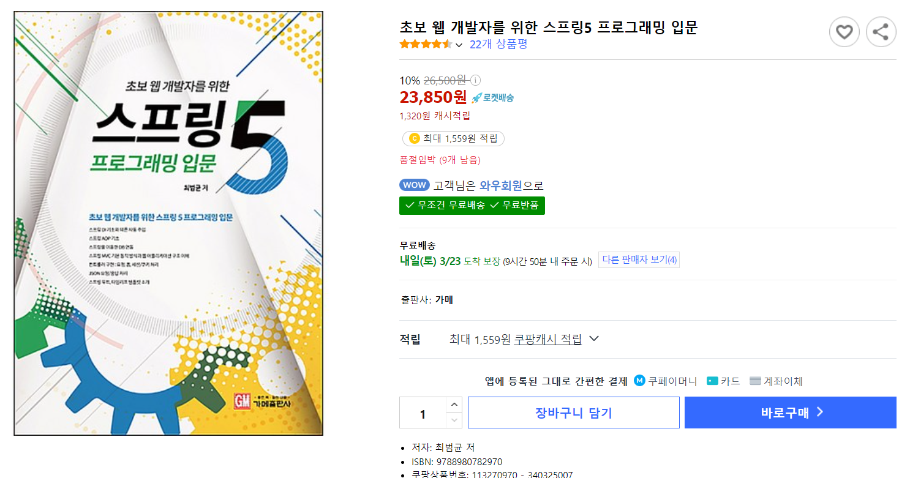
상품 – 구매하기 – 상세 조회
이미지
상품명
별점
가격
개수
장바구니 담기
구매 요청
상세내용
수정
삭제

Slide 9
상품 – 구매하기 – 관리(상세 조회 화면 사용)
이미지
상품명
별점
가격
상세내용
저장

Slide 10
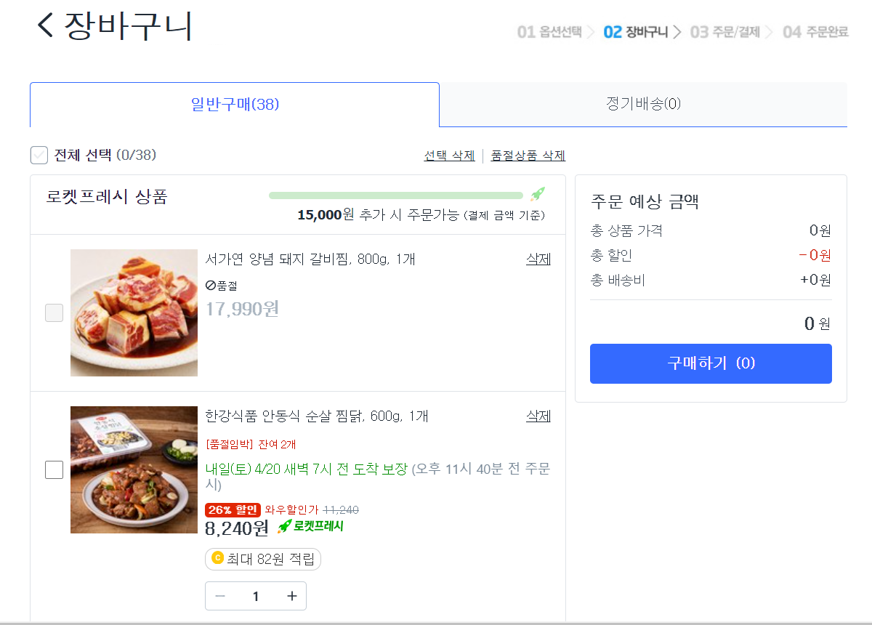
상품 – 장바구니 – 목록 조회
이미지
상품명
총액
가격
구매 요청
√
개수
삭제
이미지
상품명
가격
개수
삭제

Slide 11
상품 – 구매내역 – 목록 조회
검색조건
분류
상세분류
검색
주문 상태
주문일
이미지
상품명
가격
별점
개수
주문취소
주문 상태
주문일
* 주문 상태
구매요청
배송완료
구매완료
이미지
상품명
가격
별점
개수

Slide 12
상품 – 상품요청 – 목록 조회
검색조건
검색
상품명 | 요청일 | 요청 상태
 |  | 요청
 |  | 등록완료
 |  | 반려
상품 요청

Slide 13
상품 – 상품요청 – 상세조회(관리)
상태
요청
제목
상세내용
청부파일
답변 등록
저장
삭제

Slide 14
우측 메뉴
~님 환영합니다.
로그아웃
마이페이지
자동로그아웃
본문
장바구니
이미지
상품명
가격
총액
구매 요청

Slide 15
헤더
~님 환영합니다.
로그아웃
마이페이지
자동로그아웃
관리자
상품
게시판
정보
본문

